Slide 1
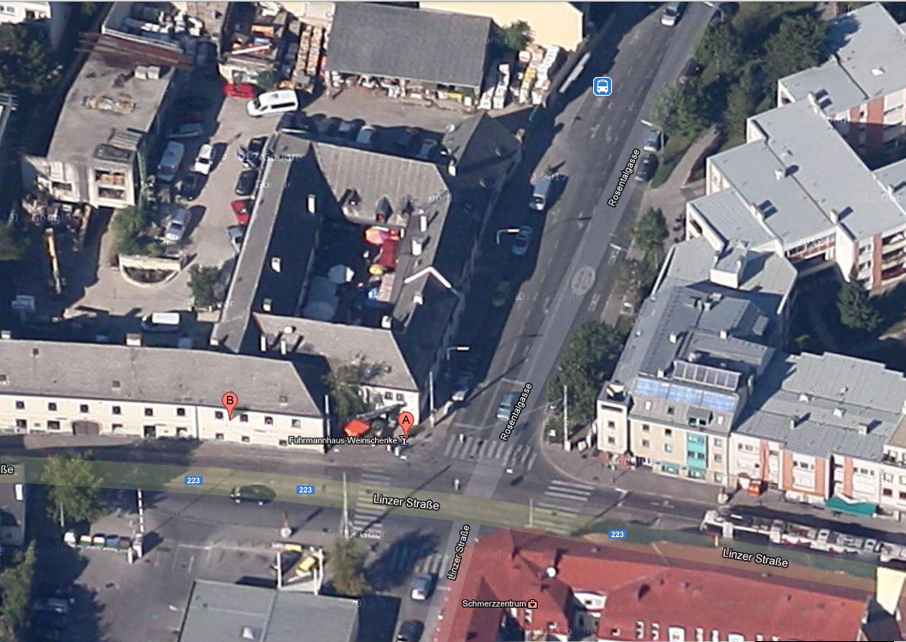
Rosentalgasse
Zum Parkplatz
beim Fuhrmann-Haus
(Linzer Straße 404)
Linzer Straße
Von
Penzing
Rosentalgasse
Zum Parkplatz
beim Fuhrmann-Haus
(Linzer Straße 404)
Linzer Straße
Von
Penzing

